Slide 1
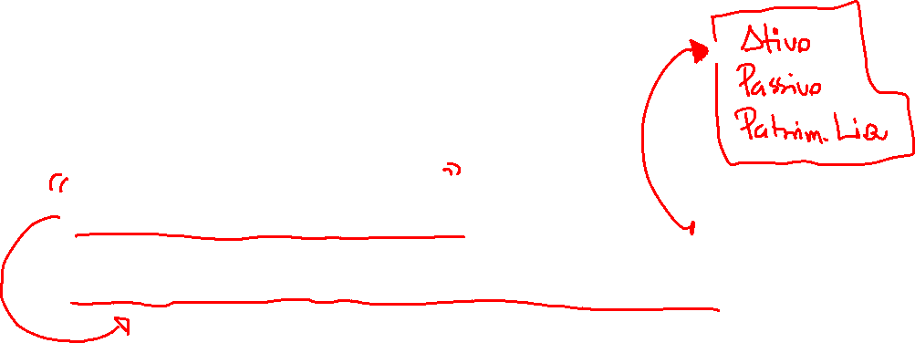
Contabilidade
Contabilidade e elementos patrimoniais
Prof. Anderson F. Pinzan
anderson.pinzan@fatec.sp.gov.br

Slide 2
Balanço Patrimonial
O Balanço Patrimonial vem demonstrar (evidenciar) em um determinado momento a posição financeira de uma empresa, momento este, geralmente no final de um período prefixado ou no fim do ano.
Balanço Patrimonial
Passivo
Ativo
Patrimônio Liquido

Slide 3
Balanço Patrimonial
Ativo: é um recurso econômico controlado pela entidade como resultado de eventos passados e do qual se espera que fluam futuros benefícios econômicos para a entidade.
edifícios, moveis e utensílios, veículos, maquinas, terrenos, construções, estoques, dinheiro (moeda), ferramentas, instalações, marcas e patentes
Contas a receber, duplicatas a receber, ações, depósitos bancários, títulos de credito, títulos a receber.
Ativos

Slide 4
Balanço Patrimonial
Ativos
Os benefícios econômicos futuros incorporados a um ativo podem fluir para a entidade de diversas maneiras:
Usado isoladamente ou em conjunto com outros ativos na produção de bens ou na prestação de serviços a serem vendidos pela entidade;
Trocado por outros ativos;
Usado para liquidar um passivo (obrigações); ou
Distribuído aos proprietários da entidade.

Slide 5
Balanço Patrimonial
Passivo: é uma obrigação presente da entidade como resultado de eventos passados, cuja liquidação se espera que resulte na saída de recursos da entidade capazes de gerar benefícios econômicos.
Ex. Fornecedores, Contas a pagar, empréstimos a pagar, financiamentos a pagar, salários a pagar, impostos a recolher, aluguel a pagar, Energia a pagar, Água a pagar, etc.
São todas as dívidas (obrigações) que a empresa contraiu junto a terceiros; sendo estes tipos de dívidas:
Exigidas legalmente, reclamada a sua liquidação no respectivo vencimento;
Questão de política mercadológica ou de imagem.

Slide 6
Balanço Patrimonial
A liquidação de uma obrigação presente pode ocorrer de diversas maneiras:
Pagamento em caixa;
Transferência de outros ativos;
Prestação de serviços;
Substituição da obrigação por outra; ou
Conversão da obrigação em item de patrimônio líquido.

Slide 7
Balanço Patrimonial
Patrimônio Líquido: é o interesse residual nos ativos da entidade depois de deduzidos todos os seus passivos.
Patrimônio Líquido: vem representar todas os recursos que os proprietários aplicam na empresa.
Estes recursos aplicados, não serão exigidos (reclamada) para a liquidação, enquanto a empresa estiver em continuidade. Não há a necessidade de pagar esta obrigação. ???

Slide 8
Balanço Patrimonial
A primeira aplicação realizada é chamada de capital.
Patrimônio Líquido
Capital Social ................................ $ 1.000.000
Lucros Acumulados¹...................... $ 500.000
¹(destinado nas S/A – 11.638/07)
Lucros (destinado nas S/A – 11.638/07)
(remuneração do capital investido)

Slide 9
Balanço Patrimonial
Ativo
Passivo
Caixa
Clientes
Estoques
Veículos
Imóveis
Máquinas
Equipamentos
Fornecedores
Salários a Pagar
Impostos a recolher
Contas a pagar (Energia, Água, Telefone . . . )
Patrimônio Líquido
Capital Social
Prejuízos Acumulados

Slide 10
Balanço Patrimonial (Exemplo)
Ativo
Passivo e PL
Caixa $ 50.000
Máquinas $ 30.000
Obrigações $ 25.000
Patrimônio Liquido $ 55.000
Total ATIVO $ 80.000
Total P + PL $ 80.000
Balanço Patrimonial
Ativo
Passivo e PL
Aplicações $ 80.000
Origens $ 80.000

Slide 11

Balanço Patrimonial
Passivo
Ativo
Patrimônio Liquido
Capital Social
Lucros Acumulados
Patrimônio Liquido = Ativo - Passivo
Passivo
e PL
Ativo

Slide 12
Equação Patrimonial
Patrimônio Liquido = Ativo - Passivo
- Ativo + Patrimônio Liquido = - Passivo
( - 1)
- Ativo = - Passivo - Patrimônio Liquido
Ativo = Passivo + Patrimônio Liquido

Slide 13
Indique o que e’ Ativo (A), Passivo (P) e Patrimônio Liquido (PL):
( ) Ações de empresas.
( ) Caixa.
( ) Equipamentos.
( ) ICMS a Recolher.
( ) Empréstimos bancários.
( ) Estoques.
( ) Duplicatas a pagar.
( ) Depósitos bancários.
( ) Duplicatas a receber.
( ) Capital Social.
( ) Instalações.
( ) Ferramentas.
( ) Terrenos.
( ) Salários a pagar.
( ) Maquinas.
( ) Encargos sociais a pagar.
( ) Prejuízos Acumulados.
( ) Financiamentos.
( ) Contas a receber.
( ) Fornecedores de mercadorias.
( ) Veículos
( ) Reservas de Lucros

Slide 14
Exercícios
Maria Bonita
Distribuidora de Doces Sulinas

Slide 15
A empresa de artigos femininos Maria Bonita Ltda apresenta
os seguintes saldos em suas contas em 31-12-X3:
Valores em $ mil
Caixa | 100 | Duplicatas a Receber | 200
Fornecedores | 200 | Impostos a Recolher | 500
Financiamento (LP) | 200 | Contas a Receber (LP) | 300
Estoque de Mercadorias | 500 | Salários a Pagar | 120
Máq. E Equip. | 720 | Moveis e Utensílios | 100
Capital Social | 1.400 | Prédio para aluguel | 1.000
Lucros Acumulados | 500
Estruture o Balanço Patrimonial da empresa.

Slide 16
A empresa Distribuidora de Doces Sulinas Ltda apresenta as
seguintes contas patrimoniais em 31/12/X0:
Valores em R$
Impostos a Recolher | 20.000 | Energia Elétrica a Pagar | 3.500
Duplicatas a Receber | 45.000 | Conta Telefônica a Pagar | 880
Estoque de Produtos | 86.000 | Veículos | 12.000
Dinheiro (Caixa da Empresa) | 5.600 | Ações de outras Empresas | 6.700
Máquinas e Equipamentos | 12.750 | Salários a Pagar | 16.000
Empréstimos a Pagar (LP) | 36.000 | Móveis e Utensílios | 7.700
Imóveis | 70.000 | Dinheiro (Bancos) | 9.200
Fornecedores a Pagar | 35.000 | Capital Social | 129.070
 |  | Reservas de Lucros | 14.500
Elabore o Balanço Patrimonial

